Slide 1
TÉCNICAS DE MACHINE LEARNING · AULA
Naive Bayes Classifier
Um classificador probabilístico simples, rápido e surpreendentemente eficaz
FGV EESP · São Paulo School of Economics

Slide 2
ABERTURA
Objetivos de aprendizagem
1
Compreender o Teorema de Bayes
E como ele fundamenta os classificadores generativos.
2
Entender a suposição "naive"
Independência condicional entre atributos e suas implicações.
3
Construir a intuição passo a passo
Através de um exemplo completo de classificação de veículos.
4
Implementar o NBC em Python
Usando scikit-learn, do treino à avaliação do modelo.
5
Conhecer aplicações reais
Reconhecimento de gestos, medicina e tráfego urbano.
FGV EESP | Técnicas de Machine Learning | Naive Bayes Classifier
2

Slide 3
ABERTURA
Roteiro da aula (≈ 2h)
1
Fundamentos teóricos — Teorema de Bayes e o classificador de Bayes · 25 min
2
A suposição "naive" — independência condicional · 15 min
3
Intervalo · 10 min
4
Exemplo passo a passo — classificação de veículos · 20 min
5
Implementação em Python com scikit-learn · 30 min
6
Aplicações reais e exercício prático · 20 min
FGV EESP | Técnicas de Machine Learning | Naive Bayes Classifier
3

Slide 4
ABERTURA
Por que estudar o Naive Bayes?
O que ele resolve
Por que começar por ele
Classificação com muitos atributos/features
Cenários com poucos dados de treino
Necessidade de previsões probabilísticas, não só rótulos
Sistemas que precisam classificar em tempo real
É simples de entender e implementar
Introduz o raciocínio generativo em ML
Serve de baseline forte para comparação
Base conceitual para modelos mais avançados
FGV EESP | Técnicas de Machine Learning | Naive Bayes Classifier
4

Slide 5
01
BLOCO 1 · 25 MIN
Fundamentos teóricos: o Teorema de Bayes
FGV EESP | Técnicas de Machine Learning | Naive Bayes Classifier
5

Slide 6
FUNDAMENTOS
Teorema de Bayes — a intuição
1
Ponto de partida: o que sabemos
Muitas vezes conhecemos P(evidência | causa) — ex.: a chance de um teste médico dar positivo, dado que a pessoa tem a doença.
2
O que queremos saber
Na prática, queremos o inverso: P(causa | evidência) — a chance da doença, dado que o teste deu positivo.
3
A ponte entre os dois
O Teorema de Bayes converte uma probabilidade condicional na outra, ponderando pela frequência de cada evento.
FGV EESP | Técnicas de Machine Learning | Naive Bayes Classifier
6

Slide 7
FUNDAMENTOS
Teorema de Bayes — fórmula detalhada
P(A|B) = P(B|A) · P(A) / P(B)
P(A|B) — probabilidade a posteriori: probabilidade de A, dado que B ocorreu
P(A) — probabilidade a priori de A, antes de observar qualquer evidência
P(B|A) — a verossimilhança (likelihood): probabilidade de observar B, dado A
P(B) — probabilidade marginal (evidência) de B
FGV EESP | Técnicas de Machine Learning | Naive Bayes Classifier
7

Slide 8
FUNDAMENTOS
Exemplo numérico: atraso no trânsito
P(atraso | dirigir) = (0,25 × 0,5) / 0,75 = 0,167
A = "há um grande atraso no trânsito", com P(A) = 0,5
B = "você dirige até o trabalho", com P(B) = 0,75
Sabemos que P(dirigir | atraso) = 0,25 — a verossimilhança
Resultado: cerca de 1 em 6 chances de enfrentar um atraso, dado que você dirige
FGV EESP | Técnicas de Machine Learning | Naive Bayes Classifier
8

Slide 9
FUNDAMENTOS
Classificadores generativos vs. discriminativos
Generativos (nosso foco)
Discriminativos
Modelam a distribuição conjunta P(y, x)
Exigem estimar P(x | y) para cada classe
Aplicam Bayes para obter P(y | x)
Exemplo: Naive Bayes Classifier
Modelam diretamente P(y | x)
Aprendem a fronteira de decisão a partir dos dados
Estrutura geralmente mais simples
Exemplo: regressão logística, SVM
FGV EESP | Técnicas de Machine Learning | Naive Bayes Classifier
9

Slide 10
FUNDAMENTOS
O Classificador de Bayes — regra de decisão
Escolha ci tal que P(ci) · P(x|ci) > P(cj) · P(x|cj), ∀ j ≠ i
P(ci) é o prior: dá mais peso às classes mais frequentes
P(x|ci) é a verossimilhança: o quanto a evidência favorece a classe
A classe escolhida é sempre a de maior probabilidade a posteriori
O Naive Bayes Classifier é uma aproximação prática deste classificador ótimo
FGV EESP | Técnicas de Machine Learning | Naive Bayes Classifier
10

Slide 11
FUNDAMENTOS
O erro de Bayes: o "teto" teórico
1
Minimiza o custo de classificação incorreta
O classificador de Bayes é ótimo quando o risco é definido como a probabilidade de erro.
2
Bayes error rate
É a menor taxa de erro possível — nenhum classificador pode superá-la, dado o mesmo problema.
3
Condição para otimalidade
A regra de Bayes é ótima apenas se a distribuição real dos dados for conhecida — na prática, ela é estimada.
FGV EESP | Técnicas de Machine Learning | Naive Bayes Classifier
11

Slide 12
02
BLOCO 2 · 15 MIN
A suposição "naive"
FGV EESP | Técnicas de Machine Learning | Naive Bayes Classifier
12

Slide 13
A SUPOSIÇÃO NAIVE
As duas suposições centrais do NBC
1
1. Não há atributos ocultos (latentes)
Todas as variáveis relevantes para a classificação estão observadas no conjunto de atributos x.
2
2. Independência condicional entre atributos
Dado o valor da classe, os atributos não se influenciam entre si — daí o nome "naive" (ingênuo).
FGV EESP | Técnicas de Machine Learning | Naive Bayes Classifier
13

Slide 14
A SUPOSIÇÃO NAIVE
Independência condicional — a fórmula
P(x₁, x₂, ..., xₙ | cⱼ) ≈ P(x₁|cⱼ) · P(x₂|cⱼ) · ... · P(xₙ|cⱼ)
A probabilidade conjunta dos atributos vira um produto de probabilidades individuais
Isso reduz drasticamente o número de parâmetros a estimar
É essa simplificação que torna o NBC tão rápido de treinar e usar
FGV EESP | Técnicas de Machine Learning | Naive Bayes Classifier
14

Slide 15
A SUPOSIÇÃO NAIVE
Isso é realista?
1
Uma suposição forte — mas útil
É comparável à suposição de independência entre variáveis explicativas na regressão linear: raramente é 100% verdadeira.
2
Na prática, funciona bem mesmo violada
Em dados reais, o NBC costuma competir de igual para igual com técnicas bem mais sofisticadas.
3
Domingos & Pazzani (1997)
Mostraram que o Naive Bayes pode ser ótimo em classificação mesmo quando a independência condicional é fortemente violada.
FGV EESP | Técnicas de Machine Learning | Naive Bayes Classifier
15

Slide 16
10
MIN
Intervalo
Ao voltar: exemplo completo de classificação de veículos, passo a passo
FGV EESP | Técnicas de Machine Learning | Naive Bayes Classifier
16

Slide 17
03
BLOCO 3 · 20 MIN
Exemplo passo a passo: cabs, buses e cars
FGV EESP | Técnicas de Machine Learning | Naive Bayes Classifier
17

Slide 18
EXEMPLO PRÁTICO
O problema: identificar o tipo de veículo
1
Contexto
Em Londres, os ônibus são altos e de dois andares; os táxis (cabs) são pretos, baixos e espaçosos.
2
Atributos disponíveis
1) O veículo é baixo (short)? 2) Tem quatro portas? 3) É preto?
3
Objetivo
Dado um veículo com atributos "Short", "Four Door" e "Black", identificar se é Cab, Bus ou Car.
FGV EESP | Técnicas de Machine Learning | Naive Bayes Classifier
18

Slide 19
EXEMPLO PRÁTICO
Amostra rotulada de 1.000 veículos
Tipo | Short | Not Short | Four Doors | Not Four Doors | Black | Not Black
Cab | 200 | 100 | 150 | 150 | 225 | 75
Bus | 50 | 300 | 25 | 325 | 5 | 345
Car | 300 | 50 | 250 | 100 | 100 | 250
300 cabs, 350 buses e 350 cars — base para calcular priors e verossimilhanças.
FGV EESP | Técnicas de Machine Learning | Naive Bayes Classifier
19

Slide 20
EXEMPLO PRÁTICO
Passo 1 — Probabilidades a priori
P(Cab) = 0,30 P(Bus) = 0,35 P(Car) = 0,35
Calculadas diretamente pela frequência de cada classe na amostra
P(Cab) = 300 / 1000 · P(Bus) = 350 / 1000 · P(Car) = 350 / 1000
FGV EESP | Técnicas de Machine Learning | Naive Bayes Classifier
20

Slide 21
EXEMPLO PRÁTICO
Passo 2 — Verossimilhança de "Short"
P(Short|Cab)=0,667 P(Short|Bus)=0,143 P(Short|Car)=0,857
P(Short|Cab) = 200/300 — dois terços dos cabs são baixos
P(Short|Bus) = 50/350 — a maioria dos ônibus não é baixa
P(Short|Car) = 300/350 — quase todos os carros comuns são baixos
FGV EESP | Técnicas de Machine Learning | Naive Bayes Classifier
21

Slide 22
EXEMPLO PRÁTICO
Passo 3 — Verossimilhança de "Four Door" e "Black"
P(4-Door|Cab)=0,50 P(4-Door|Bus)=0,071 P(4-Door|Car)=0,714
P(Black|Cab)=0,75 P(Black|Bus)=0,014 P(Black|Car)=0,286
Repetimos o mesmo cálculo de frequência relativa para cada atributo, dentro de cada classe
Essas verossimilhanças, junto com os priors, alimentam a regra de decisão do NBC
FGV EESP | Técnicas de Machine Learning | Naive Bayes Classifier
22

Slide 23
EXEMPLO PRÁTICO
Passo 4 — Cálculo final e decisão
P(Cab | Short, 4-Door, Black) = 0,30 × 0,667 × 0,50 × 0,75 = 0,075
Repetindo o cálculo para Bus e Car, obtemos valores muito menores
Como P(Cab | evidência) é o maior valor entre as três classes...
→ o veículo desconhecido é classificado como Cab (táxi)
FGV EESP | Técnicas de Machine Learning | Naive Bayes Classifier
23

Slide 24
04
BLOCO 4 · 30 MIN
Implementação em Python
FGV EESP | Técnicas de Machine Learning | Naive Bayes Classifier
24

Slide 25
PYTHON
Bibliotecas: variantes do Naive Bayes no scikit-learn
Quando usar cada uma
Import básico
GaussianNB — atributos contínuos, aproximadamente normais
MultinomialNB — contagens (ex.: frequência de palavras em texto)
BernoulliNB — atributos binários (presença/ausência)
from sklearn.naive_bayes import GaussianNB
from sklearn.model_selection import train_test_split
from sklearn.metrics import confusion_matrix, accuracy_score
FGV EESP | Técnicas de Machine Learning | Naive Bayes Classifier
25

Slide 26
PYTHON
Código — gerando e preparando os dados
python
O QUE O CÓDIGO FAZ
import numpy as np
from sklearn.model_selection import train_test_split
np.random.seed(2017)
n_attrib = 2
N = 100
X = np.random.randn(N, n_attrib)
y = ((X[:, 0]**2 + X[:, 1]**2) > 2.3).astype(int)
X_train, X_test, y_train, y_test = \
train_test_split(X, y, test_size=0.3,
random_state=2016)
Gera 100 observações com dois atributos simulados (x1, x2)
A classe y é definida por uma regra não linear sobre x1 e x2
train_test_split separa 70% para treino e 30% para teste
FGV EESP | Técnicas de Machine Learning | Naive Bayes Classifier
26

Slide 27
PYTHON
Código — treinando o modelo (fit)
python
O QUE O CÓDIGO FAZ
from sklearn.naive_bayes import GaussianNB
# instancia e treina o classificador
clf = GaussianNB()
clf.fit(X_train, y_train)
# médias e variâncias aprendidas por classe
print(clf.theta_) # médias
print(clf.var_) # variâncias
GaussianNB assume que cada atributo, dentro de cada classe, segue uma distribuição normal
O treino é extremamente rápido: apenas calcula média e variância por classe
theta_ e var_ guardam os parâmetros estimados para cada atributo
FGV EESP | Técnicas de Machine Learning | Naive Bayes Classifier
27

Slide 28
PYTHON
Código — predições e probabilidades
python
O QUE O CÓDIGO FAZ
# probabilidades por classe
probs = clf.predict_proba(X_test)
print(probs[:5].round(3))
# rótulo previsto (classe mais provável)
y_pred = clf.predict(X_test)
print(y_pred[:5])
predict_proba retorna P(classe | x) para cada observação
predict retorna apenas o rótulo de maior probabilidade
Útil quando o negócio precisa de um score, não só de um rótulo binário
FGV EESP | Técnicas de Machine Learning | Naive Bayes Classifier
28

Slide 29
PYTHON
Código — avaliação do modelo
python
O QUE O CÓDIGO FAZ
from sklearn.metrics import confusion_matrix, accuracy_score
cm = confusion_matrix(y_test, y_pred)
print(cm)
acc = accuracy_score(y_test, y_pred)
print(f"Acurácia: {acc:.2%}")
A matriz de confusão mostra acertos e erros por classe
accuracy_score resume a performance em um único número
Vale sempre olhar também precisão e recall por classe, especialmente com classes desbalanceadas
FGV EESP | Técnicas de Machine Learning | Naive Bayes Classifier
29

Slide 30
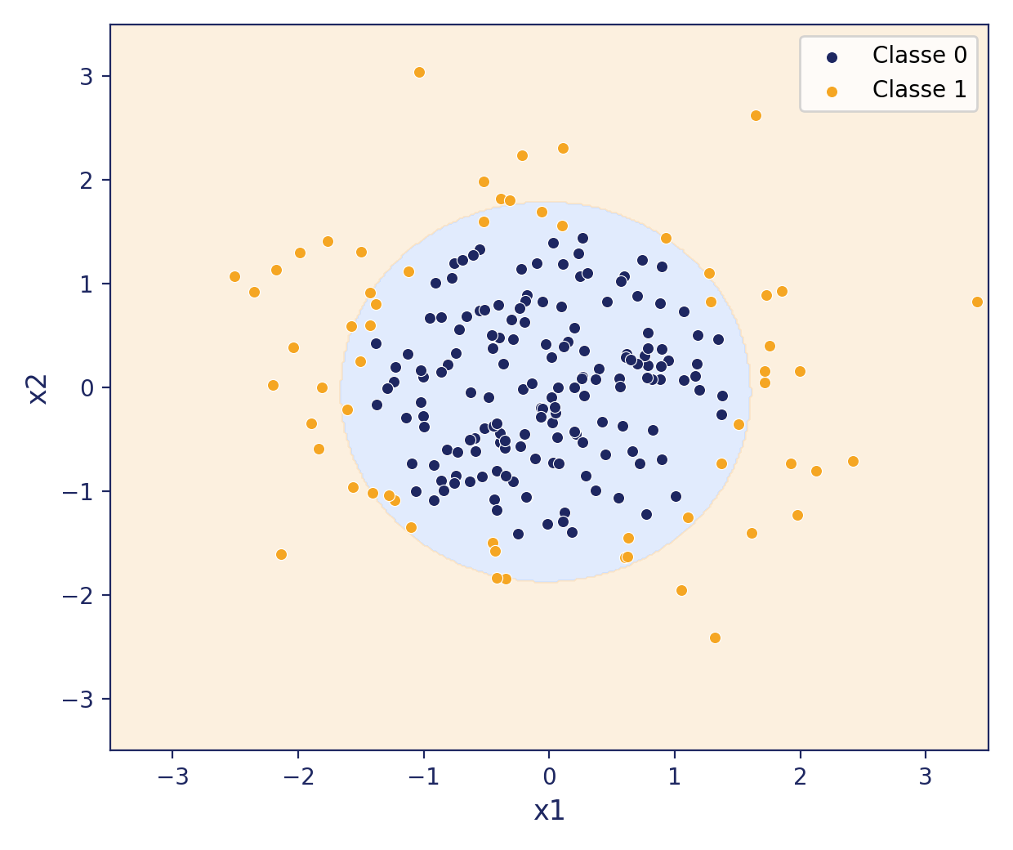
PYTHON
Visualização das fronteiras de decisão
Cada região colorida representa a classe prevista pelo GaussianNB
Os pontos são as observações reais de treino, coloridas por classe verdadeira
A fronteira é curva: reflete a forma da distribuição estimada para cada classe
Pontos próximos à fronteira indicam maior incerteza (probabilidades mais próximas de 50%)
FGV EESP | Técnicas de Machine Learning | Naive Bayes Classifier
30

Slide 31
05
BLOCO 5 · 10 MIN
Aplicações reais do Naive Bayes
FGV EESP | Técnicas de Machine Learning | Naive Bayes Classifier
31

Slide 32
APLICAÇÕES
Reconhecimento de gestos humanos
1
Escalante et al. (2016)
Aplicaram o NBC em três bases de dados de reconhecimento de gestos e ações humanas.
2
Escala do problema
A maior base tinha 10.304 exemplos de treino, 21 classes e 2.000 atributos.
3
Resultado
O NBC apresentou desempenho comparável a metodologias muito mais elaboradas — e com muito mais velocidade.
FGV EESP | Técnicas de Machine Learning | Naive Bayes Classifier
32

Slide 33
APLICAÇÕES
Pesquisa médica
1
Al-Aidaroos et al. (2012)
Compararam o NBC em 15 problemas de classificação médica: câncer de mama, tumores, hepatite, diabetes, entre outros.
2
Benchmarks fortes
O NBC foi comparado com árvores de decisão, redes neurais e regressão logística.
3
Resultado
Em 8 dos 15 estudos, o NBC apresentou o melhor desempenho — incluindo casos com 6 e 21 classes.
FGV EESP | Técnicas de Machine Learning | Naive Bayes Classifier
33

Slide 34
APLICAÇÕES
Previsão de congestionamento de tráfego
1
Wang & Kim (2016) — região de Brisbane, Austrália
Construíram modelos NBC para prever congestionamento em horizontes de 15, 30, 45 e 60 minutos.
2
Escala do estudo
35.040 pontos de dados e 245 modelos NBC diferentes, considerando acidentes, obstáculos e veículos parados.
3
Resultado
Os modelos previram congestionamento com nível de acurácia satisfatório para uso prático em gestão de tráfego.
FGV EESP | Técnicas de Machine Learning | Naive Bayes Classifier
34

Slide 35
06
BLOCO 6 · 15 MIN
Exercício em aula
FGV EESP | Técnicas de Machine Learning | Naive Bayes Classifier
35

